Slide 1

به نام يزدان پاك

Slide 2
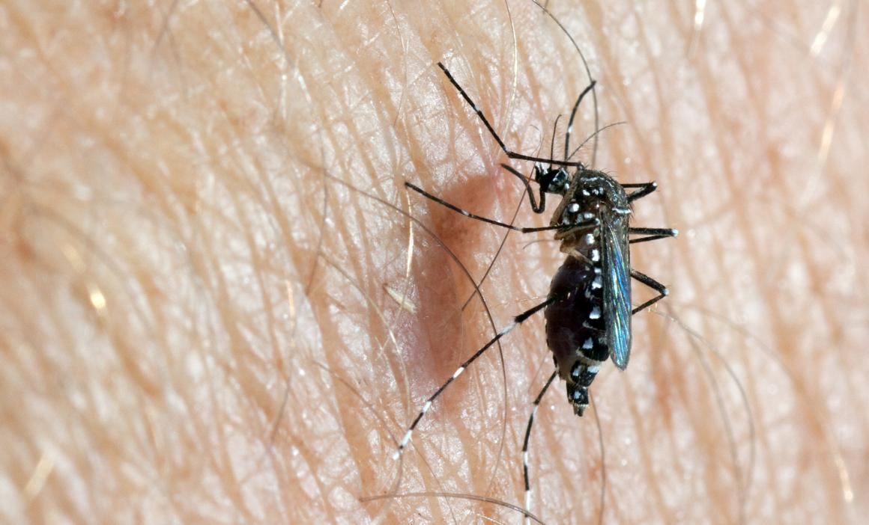
پشه آئدس و بیماریهای منتقله از آن
زهرا خورشیدی
کارشناس ارشد آموزش پرستاری سلامت جامعه
کارشناس کنترل عفونت مرکز آموزشی درمانی 17 شهریور رشت

Slide 3
اپیدمیولوژی
قبل از سال 1970 ، تنها 9 کشور اپیدمی شدید بیماری دانگ را تجربه کرده بودند.
در حال حاضر در 129 کشور منطقه آفریقا، آمریکا و مدیترانه شرقی، آسیای جنوب شرقی و غرب اقیانوسیه آندمیک شده است.
آمریکا، آسیای جنوب شرقی و غرب اقیانوسیه مناطق شدید تحت تا ثیر بیماری بوده و 70 % بار جهانی بیماری مربوط به قاره آسیا است.

Slide 4
اپیدمیولوژی
هر سال، 50 تا 100 میلیون عفونت تب دانگ در جهان رخ میدهد. تقریباً نیمی از مردم جهان یعنی بیش از 9 / 3 میلیارد نفر در معرض ابتلای به بیماری دانگ قرار دارند.
همه گیری های بیماری دانگ به طور معمول در فصول بارانی و گرم رخ میدهد.

Slide 5
عامل بیماری
ویروس دانگ که جزء فلاوی ویروس ها هستند، چهار نوع سروتایپ 11 دارد و این بدان معنا است که امکان دارد فردی 4 بار به ویروس آلوده شود.
سروتایپ نوع دوم، سروتایپ غالب است.
ویروس دانگ از طریق گزش پشه آئدس اجیپتی و آئدس آلبوپیکتوس 12 انتقال می یابد.
این پشه ها ویروس زیکا 13 و چیکونگونیا 14 را نیز انتقال می دهند.

Slide 6
پاندمی کووید- 19 ، بار سنگینی بر نظام بهداشتی وارد کرده و ضروری است اقدامات پیشگیری،شناسائی و درمان بیماریهای منتقله توسط ناقلین بعنوان مثال بیماری دانگ و سایر آربوویروسها در این مقطع حساس تداوم یابد.
جمعیت شهری در معرض خطر مواجهه برای هر دو بیماری از میزان بالایی برخوردار است.
ویروس دانگ هم اکنون در اکثر مناطق گرمسیری و نیمه گرمسیری جهان بومی شده است.

Slide 7
در مناطق اندمیک سیکل های اپیدمی این بیماری معمولا هر 2 تا 5 سال یکبار رخ می دهد.
در اکثرمناطق اندمیک، بیش از یک سرو تایپ این بیماری در گردش است.

Slide 8
اپیدمیولوژی بیماری دانگ در ایران
نقطه شروع برنامه ریزی نظام مراقبت بیماریهای منتقله از پشه آئدس در ایران از سال 1390 بوده و از سال1395 در کشور به شیوه جدید راه اندازی شده است و علاوه بر جاری بودن نظام مراقبت انسانی در کل کشور،کلیه مبادی ورودی کشور نیز تحت پوشش مراقبت حشره شناسی قرار گرفته است.

Slide 9
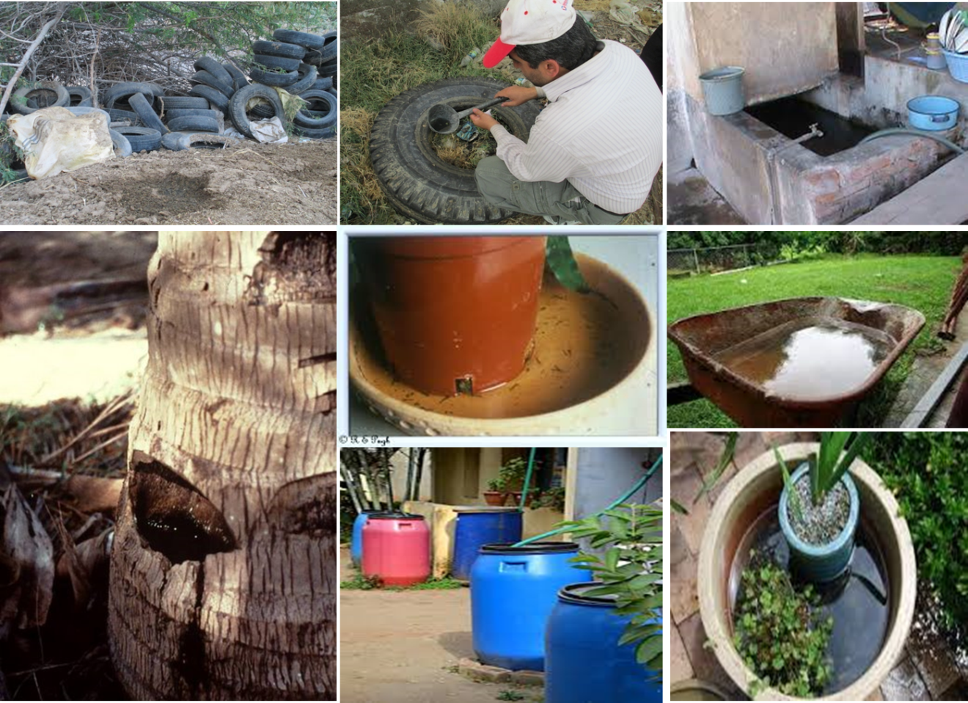
نمونه زیستگاه های لاروی

Slide 10

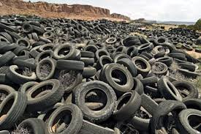
گسترش ناقل
تجارت بین المللی و جابجایی تخم از طریق کالا بویژه تایر و گیاه لاکی بامبو

Slide 11
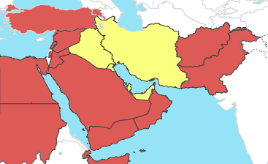
ناقل در پشت دروازه های کشور

Slide 12
نظام مراقبت تقویت شده ناقلین درمبادی ورودی:
  بنادر دریایی
  فرودگاههای بین المللی دارای پرواز از مبادی آلوده به ناقل
  مرزهای زمینی از کشورهای آلوده به ناقل
  مناطق دپوی لاستیک های وارداتی

Slide 13
مناطق پرخطر استان گیلان
1 – پایانه مرزی هوايي رشت ، 2 - پایانه مرزی دريايي انزلی و 3 - پایانه مرزی آبی، زمینی و ریلي آستارا
فرودگاه بین المللی رشت بدلیل انجام پرواز با کشورهای عربستان ، عراق ، ترکیه،ارمنستان، تاجیکستان و گرجستان
گمرک و بنادر ودریانوردی بندر انزلی بدلیل تجارت کالاهای (گندم،جو، ذرت، تایر ،چوب ،آهن،ماشین آلات، خودرو، کانتینر خالی، کانتینر حاوی دوچرخه و لوازم ساخت چین و آب میوه انرژی زا ) بوسیله کشتی از بنادر استراخان، اکتائو، باکو، ترکمن باشی،ماخاج کالا و ندرتا هم از کشورهای ترکیه و اکراین
گمرک آبی و ریلی بندر آستارا بدلیل تجارت کالا (گندم،غلات، چوب ،آهن آلات، خوراک دام و طیور)بوسیله کشتی از بنادر استراخان روسیه، آکتابا قرقیزستان و بندرهوسان آذربایجان و بوسیله قطار ازکشورهای آذربایجان و روسیه
گمرک زمینی آستارا بدلیل تردد مسافر بوسیله اتوبوس، سواری و کامیون از کشورهای آذربایجان، ترکیه،روسیه، قرقیزستان و قزاقستان

Slide 14
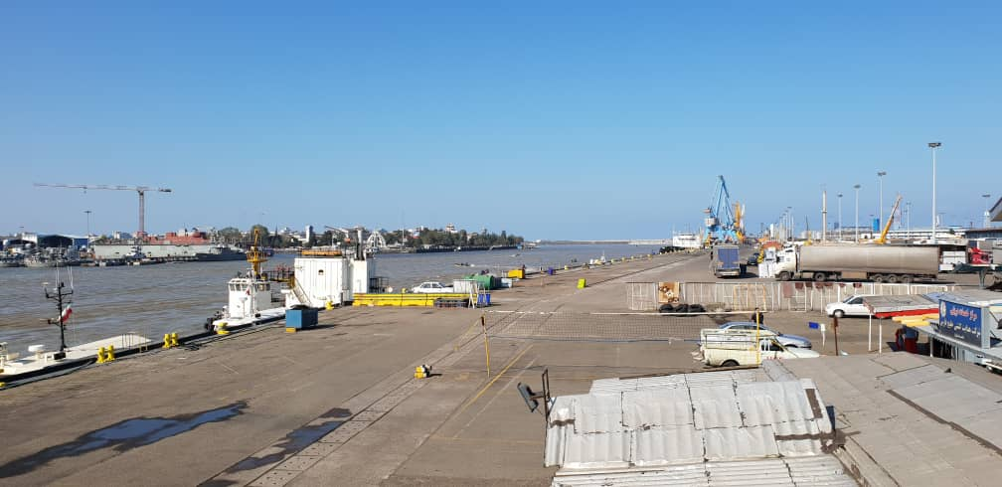
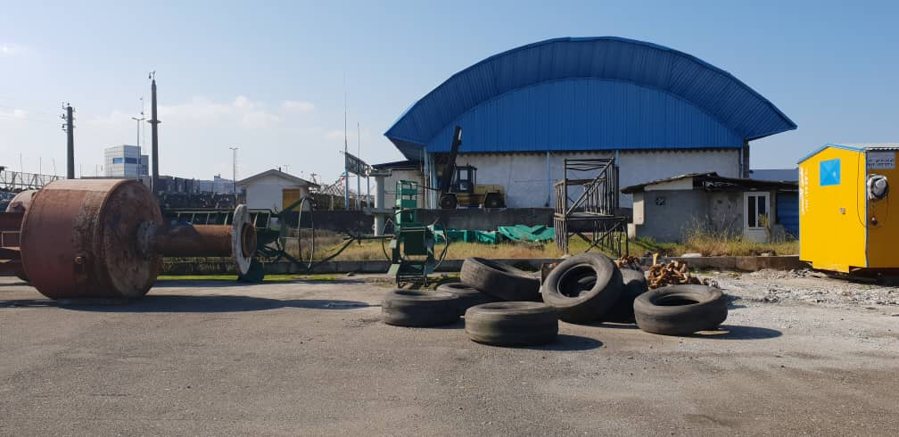

Slide 15
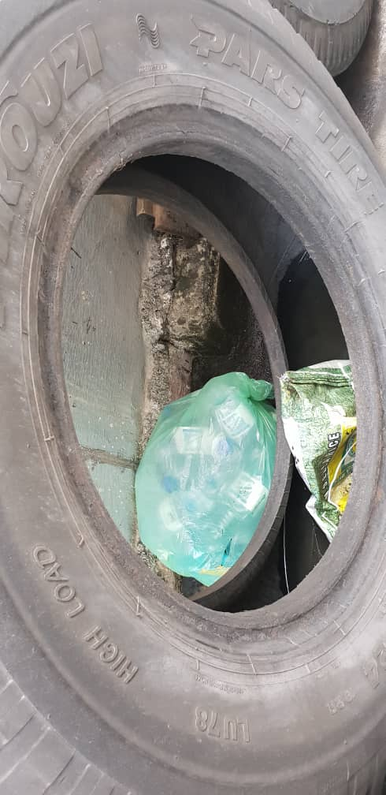
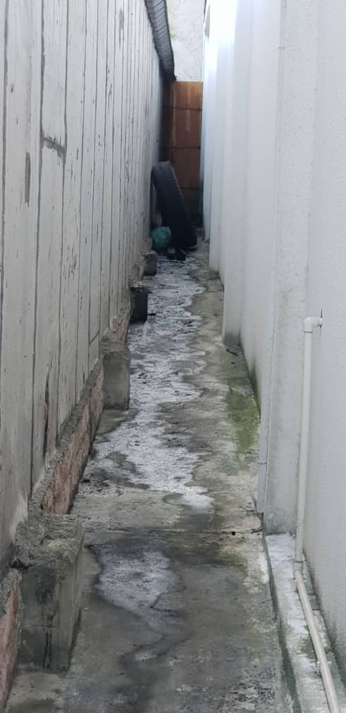

Slide 16
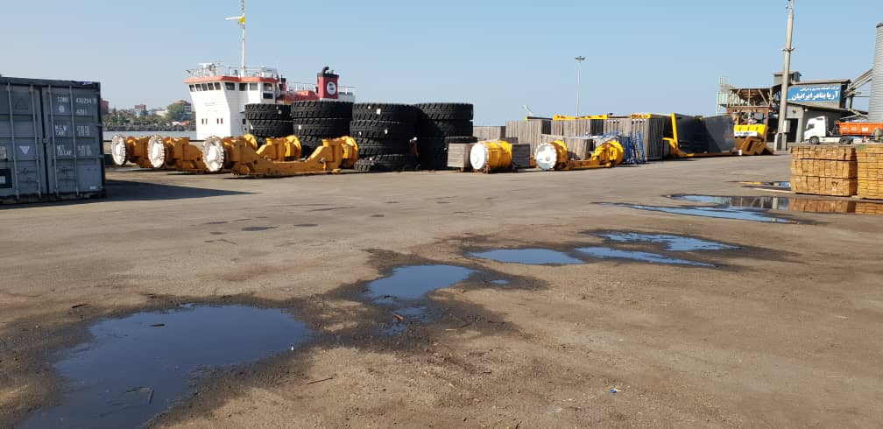
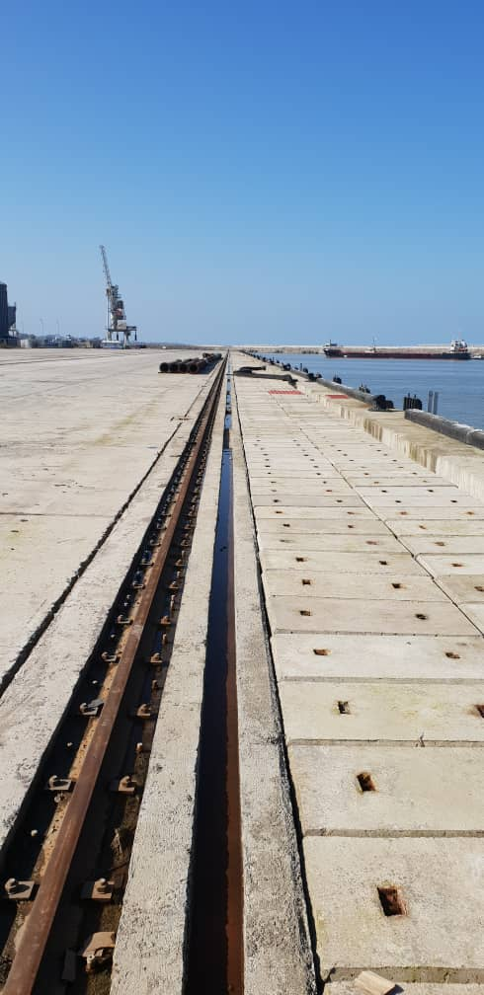
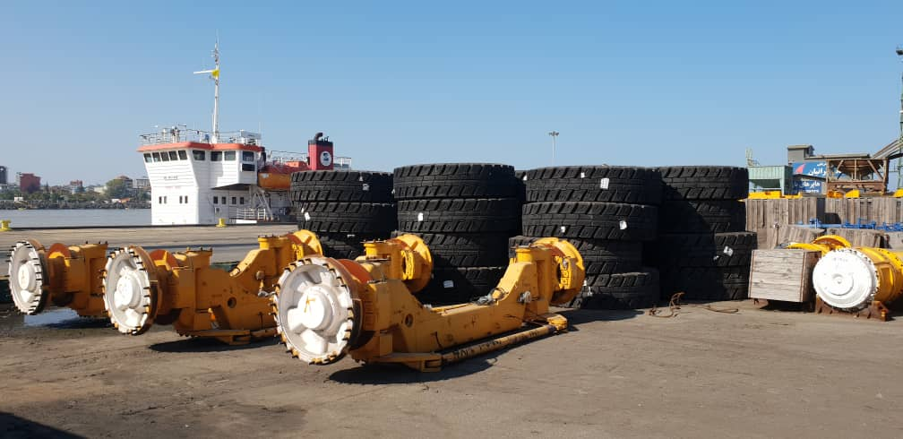

Slide 17
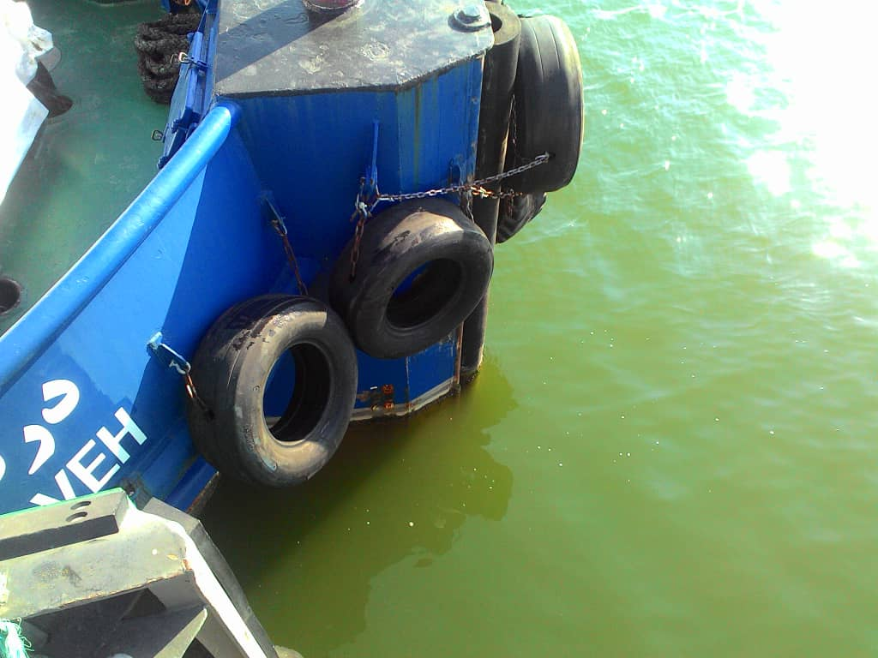
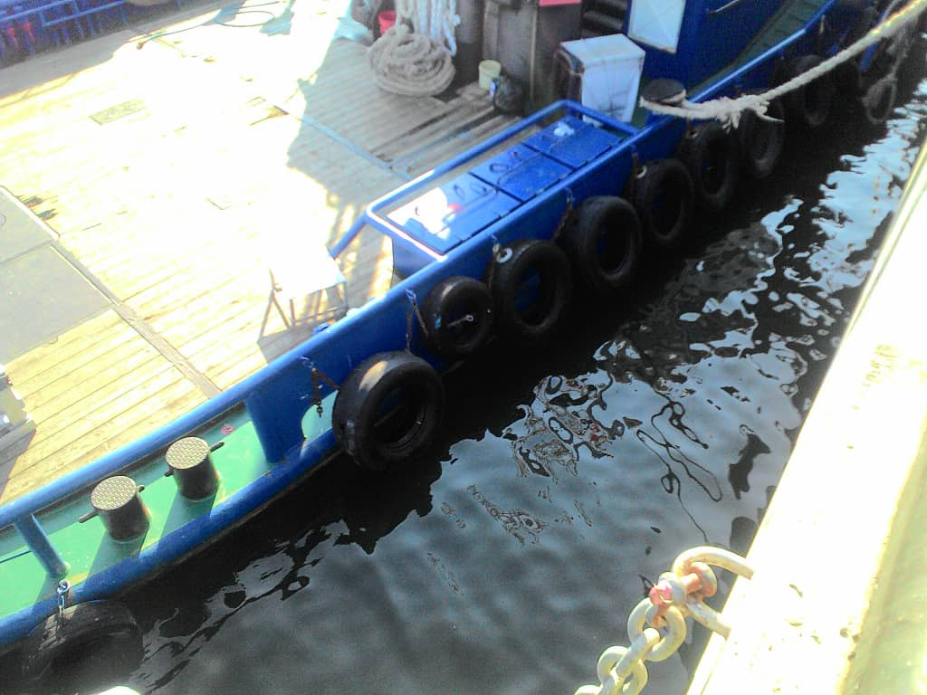
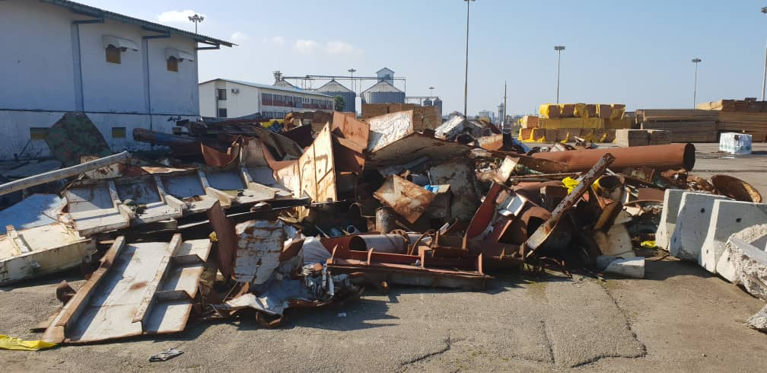

Slide 18
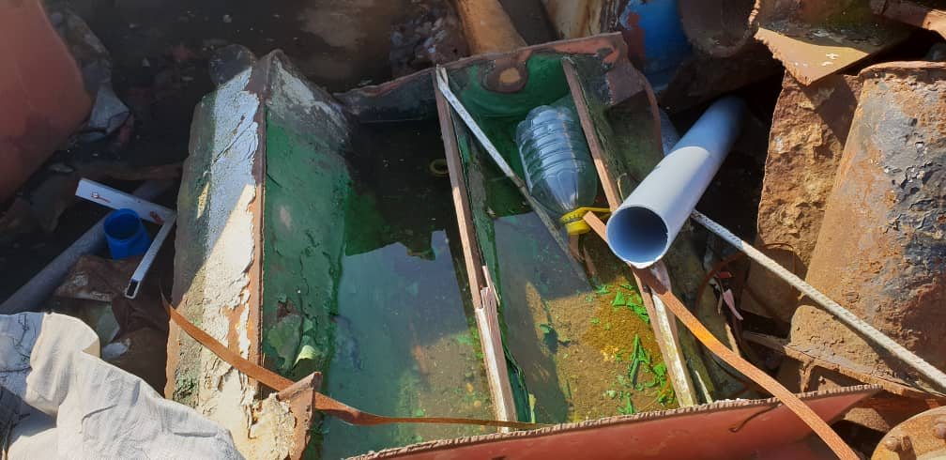
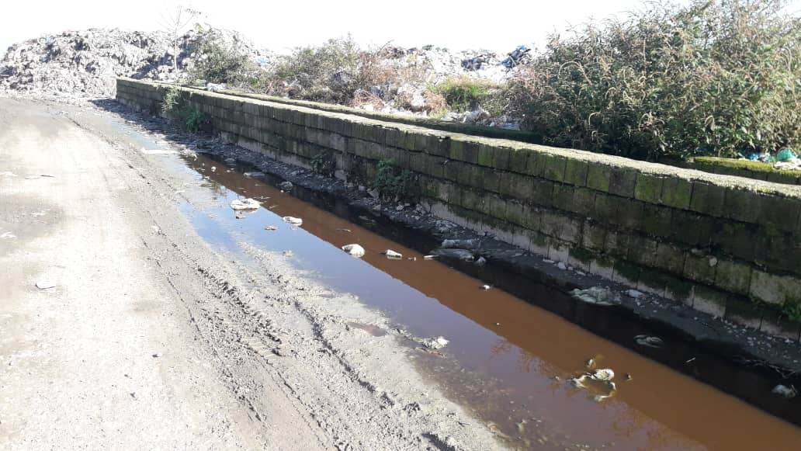

Slide 19
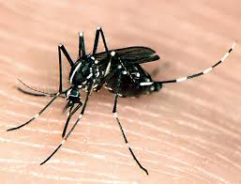
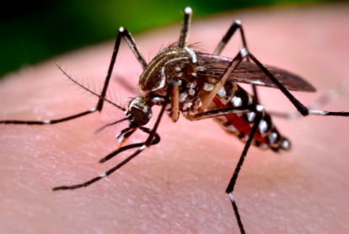
اپیدمی انفجاری

Slide 20
بیماریهای منتقله
تب دانگ
زیکا
چیکونگونیا

Slide 21
زیکا
دوره کمون بیماری ویروس زیکا 3 تا 14 روز
علائم به طورکلی خفیف و شامل تب، بثورات پوستی، التهاب ملتحمه، درد عضلات و مفاصل،
عفونت ویروس زیکا در دوران بارداری دلیل میکروسفالی و سایر ناهنجاری های مادرزادی در جنین در حال رشد و نوزاد است.
عفونت زیکا در بارداری همچنین منجر به عوارض حاملگی مانند از دست دادن جنین، مرده زایی و زایمان زودرس می شود.

Slide 22
چیکونگونیا
معمولاً با تب ناگهانی که اغلب با درد مفاصل همراه است مشخص می شود.
علائم بیماری 4 تا 5 روز بعد از گزش پشه آلوده ظاهر می گردند.
درد مفصل اغلب بسیار ناتوان کننده است و معمولاً چند روز طول می کشد، اما ممکن است این درد هفته ها، ماه ها یا حتی سال ها طولانی شود.
سردرد، حالت تهوع، خستگی و بثورات پوستی
نام چیکونگونیا از زبان محلی کیماکوند تانزانیا گرفته شده و به معنی منقبض شدن و ظاهر خمیده مبتلایان به درد شدید مفصل را توصیف می کند.

Slide 23
روش های انتقال بیماری دانگ
انتقال از پشه به انسان
انتقال از انسان به پشه
سایر موارد

Slide 24
انتقال از پشه به انسان
عفونت از طریق گزش پشه ماده آئدس اجیپتی و آئدس آلبوپیکتوس آلوده به ویروس
تکثیر ویروس در معده پشه
فاصله زمان بین ورود ویروس به بدن پشه تا انتقال واقعی به میزبان بعدی دوره نهفته خارجی Extrinsic Incubation Period (EIP) نامیده می شود.
هنگامیکه دمای محیط 25 تا 28 درجه سانتی گراد است، این دوره 8 تا 12 روز طول می کشد.

Slide 25
انتقال از پشه به انسان
پشه آلوده تا آخر عمر خود می تواند ویروس را از طریق گزش به انسان منتقل کند.
انتقال توسط گزش پشه به خصوص پشه آئدس اجیپتی که در طی روز خون خواری می کند صورت می گیرد.
اوج خون خواری 2 ساعت بعد از طلوع و چند ساعت قبل از غروب آفتاب است.
البته بعضی از طغیان های دانگ ناشی از انتقال توسط آئدس آلبوپیکتوس رخ داده اند.

Slide 26
انتقال از انسان به پشه
پشه می تواند از طریق فردی که ویروس دانگ در خونش وجود دارد، آلوده شود.
ممکن است فرد دارای علامت، یا پیش از بروز علامت (Pre-symptomatic)یا بدون علامت باشد.
انتقال ویروس از انسان به پشه، می تواند از 2 روزقبل از شروع علائم تا 2 روز پس از قطع تب رخ دهد.

Slide 27
انتقال از انسان به پشه
بیماران در تمام طول زمان ویرمی میتوانند برای پشه ای که آنها را نیش می زند آلوده کننده باشند .
پشه 8 تا 12 روز بعد از خوردن خون آلوده به ویروس تا پایان زندگی اش آلوده کننده خواهد بود.
با توجه به توانایی انتقال ویروس از طریق پشه به صورت انتقال عمودی نیز وجود دارد.

Slide 28
انتقال از انسان به پشه
خطر آلودگی پشه با میزان بالای ویروس در خون (ویرمی) و تب بالای بیمار مرتبط است.
تیتر بالای آنتی بادی اختصاصی با کاهش خطر عفونت همراه است.
در اکثر افراد ویروس بمدت 4 تا 5 روز در خون آنها وجود دارد، اما ممکن است تا 12 روز طول بکشد.

Slide 29
سایر روشهای انتقال دانگ
روش اصلی انتقال از طریق پشه ناقل است.
شواهدی وجود دارد که احتمال انتقال از مادر به نوزاد به میزان کمی وجود داشته و بستگی به زمان عفونت مادر باردار دارد.
احتمال بدنیا آمدن زود هنگام نوزاد ، نوزاد با وزن پایین و یا اضطراب جنینی مطرح است.

Slide 30
مواجهه با عامل بیماری
سابقه سفر یا زندگی دو هفته قبل از بروز علائم و تب به منطقه ای که بیماری دانگ در آنجا آندمیک بوده یا طغیان بیماری در آن منطقه رخ داده است.
سابقه تماس با مورد مشکوک یا محتمل دانگ ( ارتباط زمانی و مکانی)

Slide 31
دوره نهفتگی
دوره نهفتگی بیماری 4 تا 10 روز بعد از گزش انسان توسط پشه آلوده
بیماران در تمام طول زمان ویرمی میتوانند برای پشه ای که آنها را گزش می کنند آلوده کننده باشند(قبل از شروع تب تا انتهای دوره تب دار).
پشه 8 تا 12 روز بعد از خوردن خون آلوده به ویروس تا پایان زندگی اش آلوده کننده خواهد بود.

Slide 32
فازهای عفونت دانگ
فاز تب
فاز بحرانی
فاز نقاهت

Slide 33
فاز تب
مرحله تب دار به صورت ناگهانی شروع شده
2 تا 7 روز طول می کشد و ممکن است دو مرحله ای باشد.
علائم بیماری شامل:
سر درد شدید
درد عضلانی و مفصلی و درد استخوانی
درد حدقه چشم
بی اشتهایی و استفراغ
بثورات جلدی ماکولر یا ماکولوپاپولر
تظاهرات خونریزی خفیف مثل پتشی
اکیموز پورپورا خونریزی از بینی و لثه ، هما چوری و تست تورنیکه مثبت
در طول 48 ساعت اول بعضی بیماران گلو درد و قرمزی حلق و صورت بر افروخته دارند.

Slide 34
فاز تب
علائم هشدار دهنده بیماری دانگ شدید در اواخر مرحله تب دار ظاهر می شود و این زمانی است که تب بیمار به سمت قطع شدن می رود.
در این مرحله بیمار دارای علائم زیر هستند:
استفراغ های مکرر، درد شدید شکم
خونریزی از مخاط ها
اشکال در تنفس
علائم شوک هیپوولمیک
کاهش سریع پلاکت های خون و افزایش هماتوکریت

Slide 35
فاز بحرانی
فاز بحرانی با بی تب شدن شروع می شود.
معمولا 24 تا 48 ساعت طول می کشد.
اکثر بیماران در طی این فاز رو به بهبود می روند.
اما بعضی ها هم دچار نشت پلاسما قابل توجه می شوند که این مرحله دانگ شدید است، که دلیل اصالی آن افزایش چشمگیر تراوا یی(نفوذپاذیری) عروق است.
در ابتدای این مرحله(جبران فیزیولوژیک) مکانیسم اصلی نگهداری گردش خون به اندازه کافی است. فشار نبض رفته رفته کم می شود.

Slide 36
فاز بحرانی
نبض فیلی فرم و افزایش فشار خون دیاستولیک
اوایل که علائم شوک ظاهر می شود بیمارممکن است در ظاهر وضع عمومی نگران کننده ای نداشته باشد ولی وقتی افت فشار ظاهر شد یک مرتبه فشارخون سسیتولیک پایین می افتد و به دنبال آن شوک غیرقابل برگشت شده و مرگ اتفاق می افتد و حتی احیای بیمار هم نتیجه نمی دهد.
بیماران ممکن است به دلیل نشت پلاسما دچار پلورال افیوژن یا آسیت شوند،
هیپوپروتئینمی و افزایش هماتوکریت رخ می دهد،
بیماران همچنین ممکن است علائم خونریزی شدید، استفراغ خونی، خونریزی از مقعد، ملنا و خونریزی از واژن شوند به خصوص اگر شوک طول کشیده باشد،
بیماران مبتلا به دانگ شدید ممکن است با علائم هپاتیت، میوکاردیت، پانکراتیت یاآنسفالیت مراجعه کنند.

Slide 37
فاز نقاهت
در این مرحله ایمنی در برابر سروتیپ عامل بیماری ایجاد می شود.
بهبودی در حال عمومی بیمار دیده میشود.
این فاز وقتی شروع می شود که نشت پلاسما فروکش می کند و مایعات خارج شده از عروق شروع به بازگشت به داخل عروق (جذب مجدد) می کنند.
هماتوکریت با ثبات تر می شود و یا حتی ممکن است کاهش پیدا کند.
وضعیت همودینامیک بیمار بهتر شده و ادرار مجددا برقرار می شود و گلبول های سفید هم شروع به افزایش میکنند.
بیماران ممکن است در این مرحله بثورات جلدی اریتماتوز پیدا کنند که بعدا پوسته پوسته شده و خارش دارد.

Slide 38
توجه
از خصوصیات بیماری دانگ این است که در یکی دو سال نخست بروز بیماری در یک منطقه از آنجا که آلودگی تنها با یک سروتایپ است معمولاً بیماران دارای علائم خفیفی هستند ( مثلاً با سندرم تب طول کشیده یا شبه آنفلوانزا بدون عارضه تظاهر میکند) این امر سبب می شود بسیار ی از بیماران به مراکز بهداشتی درمانی مراجعه نکنند. این مسأله دو خطر می تواند بدنبال داشته باشد:
اولآً بیمار آلوده در جامعه فعالیت دارد و میتواند در معرض گزش مجدد پشه ها قرار گیرد و سبب انتقال بیماری به دیگران شود.
ثانیاً در زمان ورود یک سروتیپ جدید به منطقه (مثلاً در سال های آینده) در صورت آلودگی با سروتیپ جدید، بیمار به فرم شدید دانگ مبتلا می گردد.

Slide 39
توجه
در یکی دو سال نخست، مرحله خاموش بیماری است، بنابراین انجام مطالعات سرو اپیدمیولوژی مقطعی کمک کننده است که میتواند در مناطق پرخطر (ازجمله مناطق دارای تراکم بالای پشه) مو ثر باشد.
مشاغل پر خطر مانند ملوانان، کارکنان بنادر و فرودگاه ها بخصوص گمرک، افراد کارتن خواب، کارگران و متصدیان مشاغل فصلی، رانندگان و مسافران نوروزی، مراکز تجمعی شامل پادگان ها، مدارس، زندانها ، خوابگاه های دانشجوئی، آپاراتی ها و لاستیک فروشی ها، بیمارستان ها در این مطالعات جایگاه ویژه ای دارند.

Slide 40
دستورالعمل کشوری نظام مراقبت سندرمیک
بیماری دانگ در سندرم های زیر قابل تشخیص است :
تب طول کشیده (حداقل 2 روز)
تب و راش حاد ماکولو پاپولر
سندرم شبه آنفلوانزا
تب و خونریزی (دیررس و نشانه دانگ شدید)
تب و علایم نورولوژیک (دیررس و نشانه دانگ شدید)
سندرم شوک عفونی (دیررس و نشانه دانگ شدید)

Slide 41
علائم بالینی و نشانه ها

Slide 42
سازمان جهانی بهداشت دانگ را به دو دسته کلی تقسیم می کند:
دانگ (با یا بدون علائم هشدار دهنده)
دانگ شدید
تقسیم بندی بمنظور کمک به کارکنان بهداشت و درمان در راستای اتخاذ تصمیم بستری وکاهش خطرتعداد موارد دانگ شدید طراحی تنظیم شده است.

Slide 43
مورد مشکوک
تب طول کشیده (تب دهانی بالای 38 درجه) حداقل به مدت 2 روز
سکونت در کشورهای آندمیک بیماری یا استان های در معرض خطر
سابقه مسافرت به کشورهای آندمیک بیماری دانگ
تماس با مورد مشکوک و محتمل

Slide 44
مورد مشکوک
به علاوه حداقل دو مورد از علائم زیر:
شدید بودن سردرد
درد حدله چشم
احساس ضعف و خستگی
علائم گوارشی: بی اشتهایی تهوع استفراغ اسهال
پوست بر افروخته صورت 38
راش ماکولوپاپولر یا موربیلیفرم

Slide 45
مورد محتمل
بیماری دانگ بدون علایم هشدار دهنده
مورد مشکوک
به علاوه یکی از علائم آزمایشگاهی زیر:
تست آزمایشگاهی: حداقل یک موردCBC }لکوپنی همراه با ترومبوسیتوپنی یا بدون آن)پلاکت زیر 100 هزار)}
IgM مثبت

Slide 46
مورد محتمل
بیماری دانگ با علایم هشدار دهنده
بیماری دانگ بدون علایم هشدار دهنده
به علاوه یکی از علائم زیر :(این علائم آغاز درگیری احشاء گوارشی داخل حفره شکم را نشان می دهند بعبارتی علائم اولیه هپاتیت و پانکراتیت هستند و علائم اولیه آنسفالیت)
علائم گوارشی شدید: دل درد یا تندرنس (درد در لمس شکم)
استفراغ پایدار( منظور از استفراغ پایدار، حداقل 3 مرتبه استفراغ در یک ساعت یا 4 مرتبه در 6 ساعت می باشد.)
بزرگی کبد (بزرگتر از 2 سانتی متر)

Slide 47
مورد محتمل
علائم خونریزی: فقط یک نقطه بدن (مثل بینی و لثه یا پتشی، تست تورنیکه)
تست تورنیکه : آزمایشی است که برای مشخص شدن شکنندگی عروق خونی بیمار انجام می شود. این یک تست ساده است که به طور کلی در بیمارانی که علائم بیماری دانگ دارند مورد استفاده قرار می گیرد، وقتی ضایعات ریز قرمز در پوست بیمار به تعداد بیشتر از 30 ظاهر شود ، آزمایش مثبت ارزیابی می شود .
علائم عصبی: خواب آلودگی، بی قراری
افزایش هماتوکریت

Slide 48
دانگ شدید
بیمار بطور معمول 7 - 3 روز بعد از شروع تب و علائم بیماری، وارد فاز بحرانی می شود.
هنگامیکه تب به زیر 38 درجه کاهش می یابد، علائم دانگ شدید ظاهر می شود.

Slide 49
دانگ شدید
تعریف دانگ شدید عبارتست از:
مورد مشکوک به علاوه
با مقدمه یا بدون مقدمه علائم هشدار دهنده
به علاوه حداقل اختلال / التهاب شدید یکی از سیستم های بدن:
اختلال سیستم همودینامیک: شوک (بعلت نشت پلاسما)
دیسترس تنفسی: مثل تنفس تند (بعلت تجمع بافتی مایعات یعنی افیوژن پریکارد و پلور، آسیت)

Slide 50
دانگ شدید
اختلال سیستم هماتولوژی: خونریزی (از بیش از دو محل بدن)
اختلال سیستم اعصاب مرکزی: علائم تشنج، اختلال سطح هوشیاری
نارسائی کلیه: بیمار در طی دو ساعت به اندازه وزن بدن خود برحسب ادرار نداشته باشد.(مثلاً 50 سی سی در فرد 50 کیلوگرم)
التهاب شدید کبد: AST یا ALT بیشتر یا مساوی 1000
التهاب شدید قلب (میوکاردیت): علائم Echo
تستهای آزمایشگاهی: همان تستهای مرحله هشدار با شدت بالاتر (مثلاً ترومبوسیتوپنی زیر 20000 که با علائم نارسائی سیستم هماتولوژی همبستگی دارد).

Slide 51
دانگ شدید
مورد قطعی
بیمار مشکوک یا محتمل
به علاوه
تست آزمایشگاهی: تست مولکولی (PCR)یا تست NS1 آنتی ژن مثبت
کشت ویروس
Plaque Reduction Neutralization Test(PRNT)

Slide 52
تست های آزمایشگاهی
تعریف | آزمایش
بین روز 1 تا 7 از شروع علایم بیماری درخواست می شود. حساسیت آن حدود 77 % و ویژگی آن بسیار بالاست. بمنظور شناسائی آنتی ژن ویروس دانگ حین ابتدای فاز حاد مورد استفاده قرار می گیرد. کمتر از 20 دقیقه طول می کشد. نمونه مورد نیاز: سرم خون | NS1 (Nonstructural) Rapid Diagnosis Test
از روز 4 یا 5 پس از بروز علایم بیماری درخواست می شود. شناسایی آنتی بادی حین فاز حاد بیماری(IgM) :)IGM 4 تا 5 روز پس از بروز علایم مثبت شده و در هفته 2 تا 4 پس از شروع بیماری به حداکثر می رسد و برای 3 ماه قابل شناسائی است. Igg نشان دهنده عفونت قبلی است و ممکن است تا سال ها باقی بماند. نتایج مثبت کاذب ممکن است در نتیجه آنتی بادی واکسن دانگ ایجاد شود. ممکن است Cross reaction با سایر آربوویروسها چیکونگونیا و زیکا ایجاد شود. | IgM/IgG

Slide 53
تست های آزمایشگاهی
تعریف | آزمایش
بین روز 1 تا 7 از شروع علایم بیماری درخواست می شود. حساسیت آن حدود 77 % و ویژگی آن بسیار بالاست. بمنظور شناسائی آنتی ژن ویروس دانگ حین ابتدای فاز حاد مورد استفاده قرار می گیرد. کمتر از 20 دقیقه طول می کشد. نمونه مورد نیاز: سرم خون | Polymerase Chain Reaction (PCR)
تست تایید مولکولی شبیه PCR عمل می کند، اما ارزان تر و آسان تر است. | Nucleaic Acid Amplification Test- Loop Mediated Isothermal Amplification Assay (NAAT-LAMP)

Slide 54
تست های آزمایشگاهی
تعریف | آزمایش
روش طلائی بمنظور شناسائی و سنجش سطح آنتی بادی نوترالیزان anti-DENV Na | Plaque Reduction Neutralization Test (PRNT)
کاهش WBC کاهش پلاکت افزیش هماتوکریت | سایر تست ها تعداد WBC پلاکت هماتوکریت

Slide 55
تشخیص های افتراقی
نام تشخیص های افتراقی | دسته بندی بیماری بر اساس نشانه های بالینی
آنفلوانزا، سرخک، مونونوکلئوز عفونی، عفونت اولیه، HIV | بیماری شبه آنفلوانزا
سرخک، سرخجه، عفونت مننگوکوکی، مخملک،پاروویروس، توکسیکودرما، ریکتزیوزیس، ارلیشیوزیس | بیماری های دارای راش پوستی
روتاویروس، سایرعفونت های روده ای | بیماری های اسهالی
مننگوانسفالیت، تشنج های تبدار | بیماری های با تظاهرات عصبی
لپتوسپیروزیس، تب خونریزی دهنده کریمه کنگو، دربیماران با سابقه سفر به آمریکای جنوبی: تب خونریزی دهنده آرژانتینی، تب خونریزی دهنده بولیویایی و ... | تب های خونریزی دهنده

Slide 56
تشخیص های افتراقی
نام تشخیص های افتراقی | دسته بندی بیماری بر اساس نشانه های بالینی
گاستروآنتریت حاد، مالاریا، لپتوسپیروزیس، تیفوئید،هپاتیت های ویروسی، لیشامانیوز احشایی، سپسیس شدید، شوک سپتیک، هانتاویروس، تب زرد، تیفوس | سایر عفونت ها
لوسمی، لنفوم، و سایر سرطان ها | سرطان های بدخیم
درد شکم )آپاندیسیت، کوله سیستیت(، کتواسیدوز دیابتی، اسیدوز لاکتیک، لکوپنی و ترومبوسیتوپنی با یا بدون خونریزی، اختلالات پلاکتی )پور پورا(، آسیب های کلیوی، دیسترس تنفسی، اسیدوز متابولیک بعنوان عامل تنفس کوسمول، لوپوس، آنمی همولیتیک | سایر نشانه های بالینی
مننگوانسفالیت، تشنج های تب دار | بیماری های با تظاهرات عصبی

Slide 57
درمان
گروه A: درمان سرپائی
درمان در بیمارانی صورت می گیرد که:
مایعات کافی را تحمل می کنند .
هر 6 ساعت دفع ادرار دارند .
هیچ علامت هشدار بویژه هنگامیکه تب برطرف می شود، ندارند.
هماتوکریت نرمال دارند.
درمان اختصاصی برای دانگ وجود ندارد.
داروهای کاهنده تب و مسکن برای کنترل علائم و تب بکار می روند.
بهترین گزینه استفاده از استامینوفن است.
از مصرف ریر استروئیدی باید خود داری شود.
زیرا موجب افزایش احتمال خونریزی می شود. ضمنا باید از مصرف رقیق کننده خون خودداری شود.

Slide 58
درمان
گروه B:ضرورت بستری وجود دارد:
دارای علائم هشدار
بدون علائم هشدار اما همراه با بیماری زمینه ای که بیمار ی دانگ و درمان آن را پیچیده می کند (بعنوان مثال بارداری، شیرخوار، سالمندی، چاقی، دیابت، فشارخون، نارسایی قلبی، نارسایی کلیه و بیماری همولیتیک مزمن بیماری سیکل سل و اتوایمون)
شرایط اجتماعی خاص بعنوان مثال تنها زندگی کردن، یا اقامت در محل هایی که فاصله زیادی از مراکز درمانی داشته یا سیستم حمل و نقل مناسبی ندارند.

Slide 59
درمان
گروه C :دانگ شدید که نیاز به درمان و ارجاع فوری دارند:
نشت شدید پلاسما که به شوک دانگ و یا احتباس مایعات با تنگی نفس منجر می شود
هموراژی شدید
اختلال شدید ارگانها (آسیب کبدی، اختلال کلیوی، کاردیومیوپاتی، انسفالوپاتی یا انسفالیت
مراقبت صحیح پزشکی و حضور نیروی با تجربه بهداشتی درمانی در دانگ شدید، میزان مرگ و میر را از 20 % به1 % کاهش می دهد.

Slide 60
درمان
نکته:
بیماران گروه A پس از تشخیص هفته ای یک نوبت لغایت دو هفته و بیماران گروه C و B در هفته اول پس از ترخیص از بیمارستان به صورت یک روز در میان و در هفته دوم، دو نوبت در هفته توسط پزشک ویزیت می گردند.

Slide 61
گروه های پرخطر
کودکان
مادران باردار
شیرخواران مبتلا در سن 6 تا 12 ماهگی و کودکانی که از مادر مبتلا به بیماری دانگ متولد میشوند ممکن است مبتلا به فرم شدید بیماری شوند.

Slide 62
واکسیناسیون
یک واکسن دانگ بنام دنگ واکسیا 44 TDV-CYD درچندین کشور به ثبت رسیده است. این واکسن 4 ظرفیتی بوده و بصورت زنده ضعیف شده (نو ترکیب) می باشد.
واکسیناسیون شامل 3 دوز، 5 / 0 میلی لیتری است که به فاصله 6 ماه از یکدیگر انجام می شود.
ویال های واکسن یک یا 5 دوزی است.

Slide 63
واکسیناسیون
دمای 2 تا 8 درجه سانتیگراد تا 36 ماه قابل نگهداری است .
باید دور از نور قرار گیرد.
بعد از باز شدن ویال و آماده شدن واکسن برای تزریق(افزودن پودر واکسن به محلول تزریق) فقط تا 6 ساعت قابل نگهداری است.

Slide 64
کنتر اندیکاسیون واکسن
افرادی که سابقه آلرژی شدید به هریک از اجزای واکسن یا واکسن های مشابه قبل از تزریق یا بعد از تزریق داشته باشند.
افراد مبتلا به نقص ایمنی مادر زادی یا اکتسابی که ایمنی سلولی آنها را دچار اختلال کرده باشد.
افراد مبتلا به عفونت HIV که دچار علائم بالینی بیماری و شواهدی دال بر اختلال سیستم ایمنی شده باشند.
زنان باردار یا شیرده
واکسیناسیون درکسانی که تب متوسط تا شدید و یا یک بیماری حاد دارند باید به تاخیر بیفتد..

Slide 65
واکسیناسیون
واکسن CYD-TDV در سه نوبت درفاصله صفر، 6 و 12 ماه تزریق می شود.
چنانچه تاخیری در یکی از نوبت های تجویز واکسن رخ داده باشد نیازی به اینکه مجددا واکسیناسیون تکرار شود نبوده و همان برنامه ادامه داده می شود و باید فاصله حداقل 6 ماهه بین دوزهای واکسن حفظ شود.
از آنجا که ممکن است تجویز واکسن TDV-CYD خطر افزایش موارد بستری ودانگ شدید را درگروه سنی 2 تا 5 ساله در پی داشته باشد این واکسن برای کودکان زیر 9 سال توصیه نمی شود.

Slide 66
واکسیناسیون
درکودکان واکسن دنگ واکسیا همزمان با واکسن های دیگر مثل واکسن تب زرد، واکسن لاث، پنتاوالان، سرخک، سرخجه و اوریون، فلج اطفال تزریق شده و هیچ عارضه ای نداشته و هیچ نگرانی هم از نظر ایمنی زایی آن مشاهده نشده است.
در بالغین دیده شده تجویز همزمان واکسن دانگ و تب زرد مختصری ایمنی زایی سروتایپ 4 واکسن را کم می کند.

Slide 67
خلاصه اقدامات مورد لزوم در فاز آمادگی و فاز پاسخ به طغیان
مرحله آمادگی :
آموزش عموم مردم در راستای بهسازی محیط
آشنایی با اقدامات خود مراقبتی و علایم بیماریهای مهم منتقله از آئدس
طراحی برنامه عملیاتی با دید سلامت واحد جهت بهره گیری از تمامی ظرفیتهای موجود درون سازمانی و بین بخشی و ایجاد ظرفیتهای جدید در راستای گسترش و توانمندسازی شبکه آزمایشگاهی تشخیصی ناقل و بیماری و زیرساختهای درمانی لازم با تامین منابع انسانی،مالی و تجهیزاتی مورد نیاز

Slide 68
خلاصه اقدامات مورد لزوم در فاز آمادگی و فاز پاسخ به طغیان
مرحله آمادگی :
برگزاری جلسات منظم بر اساس برنامه عملیاتی جهت حساس سازی مسئولین سیاسی و نظامی و سایر ذینفعان برنامه در راستای جلب مشارکت سازمانهای همکار
آموزش منظم و مدون استاندارد به پرسنل بهداشت و درمان در بخش دولتی، خصوصی و نظامی
برگزاری کمیته های علمی فنی و اجرایی دانشگاهی و شهرستانی بر اساس شیوه نامه های ابلاغی و نظارت بر اجرای مصوبات
ارزیابی خطر و تعیین نقاط پر خطر و نقشه پراکندگی زیستگاههای لاروی در حوزه تحت پوشش هر دانشگاه/دانشکده و شبکه های بهداشت و درمان و پیاده سازی نظام مراقبت تلفیقی آئدس و بیماریهای منتقله از آن بر اساس نقشه خطر تهیه شده
انجام مراقبت انسانی و حشره شناسی بر اساس برنامه عملیاتی

Slide 69
خلاصه اقدامات مورد لزوم در فاز آمادگی و فاز پاسخ به طغیان
مرحله آمادگی :
آماده سازی اقلام لجستیکی مانند تجهیزات و اقلام کنترل ناقل و تشخیص بیماری
تعیین تیم کنترل ناقل
انجام تمرین و طراحی مانورهای دوره ای جهت برطرف نمودن نواقص احتمالی در عملکرد تیمهای واکنش سریع و فرایندهای مربوطه

Slide 70
خلاصه اقدامات مورد لزوم در فاز آمادگی و فاز پاسخ به طغیان
مرحله پاسخ به طغیان :
برگزاری فوری جلسه شورای تامین استان/ شهرستان به ریاست استاندار/ فرماندار شهرستان با محوریت ناقل مهاجم آئدس و بیماریهای منتقله از آن
تشکیل کارگروه تخصصی مبارزه با ناقلین در اسااتانداری/فرمانداری به ریاست استاندار/معاون استاندار/فرماندار و دبیری دانشگاه/ دانشکده علوم پزشکی/شبکه بهداشت و درمان جهت تسریع در برنامه ریزی و عملیاتی نمودن دستورالعمل های پیشگیری از رشد و تکثیر ناقلین بویژه ناقل آئدس از قبیل دفع بهداشتی فاضلاب و زباله و مدیریت پسماند و جمع آوری لاستیکهای مستعمل رها شده در سطح معابر و بازیافت یا معدوم نمودن آنها و تشکیل جلسه با فواصل دو هفتگی.

Slide 71
خلاصه اقدامات مورد لزوم در فاز آمادگی و فاز پاسخ به طغیان
مرحله عملیاتی:
تشکیل تیم واکنش سریع ناقل آئدس و بیماریهای منتقله
شناسایی دقیق محل زندگی و اقامت بیمار
تقسیم بندی منطقه و بررسی حشره شناسی محل زندگی و یا اقامت بیمار و یا محل کار
توزیع پشه بند و تاکید بر استفاده از آن توسط بیمار در تمام شبانه روز (در صورت تشخیص بیمار درمرحله حاد بیماری (مرحله ویرمی))
بیماریابی از اطرافیان بیماردر شعاع 500 متری از محل کار یا زندگی وی

Slide 72
خلاصه اقدامات مورد لزوم در فاز آمادگی و فاز پاسخ به طغیان
مرحله عملیاتی:
آموزش علایم بیماری و راه های پیشگیری از ابتلا به فرد بیمار و اطرافیان ایشان
انجام عملیات مه پاشی با تاکید بر اماکن داخلی، در شعاع 500 متری
انجام عملیات لاروکشی در شعاع 500 متری
انجام عملیات سمپاشی بر اماکن داخلی و در شعاع 500 متری
آموزش مردم به بهسازی محیط زندگی و کار و انجام اقدامات خود مراقبتی (استفاده از کرمها یا اسپری های دافع حشرات، پوشیدن لباسهای روشن و شل و ...( با توجه به وسعت و مرحله اپیدمی)

Slide 73
خلاصه اقدامات مورد لزوم در فاز آمادگی و فاز پاسخ به طغیان
مرحله عملیاتی:
انجام مراقبت چک حشره شناسی دقیق و هوشمندانه و در صورت لزوم عملیات کنترل در مراکز درمانی یا تجمعی یا آسایشگاههای پذیرای بیماران جهت مدیریت موثر اپیدمی
انجام آزمایشات زیست سنجی، آنزیمی و مولکولی ناقل از جهت تعیین وضعیت نوع و شدت مقاومت ناقل به حشره کش ها
بررسی آلودگی ناقل به ویروس

Slide 74
روش های کنترل ناقل
هدف برخی از این روش ها کنترل پشه ها ی بالغ و یا نابالغ بوده است،
هدف روش های دیگر جلوگیری از تکثیر و یا تماس با انسان است.

Slide 75
روش های کنترل ناقل
مدیریت محیط
لارو کشی
سمپاشی ابقایی
مه پاشی

Slide 76
مدیریت محیط
تغییرات موقت در زیستگاه های ناقل:
تخلیه و تمیز کردن مرتب ظروف محتوی آب که به طور بالقوه زیستگاه لاروی می باشند.
تعبیه درب و یا پوشش قابل جابجایی بر روی ظروف ذخیره سازی آب.
مدیریت زباله و ضایعات جامد در شهرها و حاشیه شهرها به منظورکاهش منابع لاروی.
نظافت مداوم آبگذرهای شهری به منظور جلوگیری از راکد شدن آب.
ساماندهی لاستیک های مستعمل بخصوص در شهرها و حاشیه شهرها

Slide 77
مدیریت محیط
اقدامات طولانی اثر برای جلوگیری از ایجاد زیستگاه های لاروی:
تأمین آب موردنیاز ساکنین از طریق لوله کشی تا نیازی به ذخیره سازی آب که می تواند زیستگاه های بالقوه لاروی باشد ضروری نگردد .
تدوین و اجرای ضوابط ساختمانی و شهرسازی ناظر برعدم ایجاد زیستگاه های لاروی.
اقداما ت بهداشت مسکن برای کاهش تماس ناقل و انسان مانند نصب توری بر روی درب و پنجره ها

Slide 78
لارو کشی
استفاده از حشره کش های شیمیایی یا باکتریایی در زیستگاه های لاروی به منظور کاهش میزان ظهور و جمعیت پشه ها ی بالغ و در نتیجه کاهش خطر انتقال بیماری
حشره کش ها شامل :
باکتریال
تنظیم کننده های رشد حشرا ت
حشره کش های شیمیایی مصنوعی

Slide 79
لارو کشی
به منظور لاروکشی در ظروف آب آشامیدنی، میزان لاروکش توصیه شده برحسب حجم ظرف تعیین می گردد، حتی اگر ظرف پر از آب نباشد.

Slide 80
سمپاشی ابقایی
هدف از سمپاشی ابقایی قرار دادن حشره کش های با اثر ابقایی طولانی بر روی سطوح به منظور کشتن پشه در هنگام تماس و در نتیجه کاهش جمعیت ناقل است.
این عملیات در خصوص دو ناقل آئدس اجیپتی و آئدس آلبوپیکتوس به صور هدفمند، با هدف کاهش جمعیت، و روی سطوح محل استراحت آن ها در داخل (مانند زیر مبلمان، تخت، داخل کمد) و یا خارج اماکن و اطراف محل تخم گذاری آن ها انجام می پذیرد ( مانند محل انباشت لاستیک ها ی مستعمل ویا در لنج های مستعمل رها شده در بنادر، در صورت گزارش وجود ناقل).

Slide 81
مه پاشی
مه پاشی انتشار ذرا ت کوچک ( 14 الی 24 میکرون) حاوی حشره کش است که به مدت کافی در هوا باقی می مانند تا در اثر تماس با حشرات بالغ در حال پرواز باعث مرگ آن ها گردد.
مه پاشی برای کاهش سریع جمعیت پشه بالغ، بخصوص در شرایط اضطراری و برای جلوگیری و یا سرکوب اپیدمی بیماری بکار می رود.
مه پاشی اثر ابقایی ندارد و به همین دلیل تکرار این عملیات هر2 یا 3 روز برای مد 10 روز لازم است تا پشه های بالغ را که در این مدت از زیستگاه های لاروی خارج می شوند نیز کنترل کند.
مه پاشی به دو صورت مه گرم و مه سرد و به کمک مه پاش های دستی و یا مه پاش هایی که بر روی خودرو سوار می شوند انجام می پذیرد.

Slide 82
مه پاشی
انجام مه پاشی در صبح زود و یا قبل از غروب آفتاب زمان حداکثر فعالیت گونه های پشه ها انجام می شود تا امکان تماس پشه با قطرا ت مه در حین پرواز و در نتیجه کارآیی مه پاشی افزایش یابد.

Slide 83

شاد باشید
موفق باشيد

